Slide 1
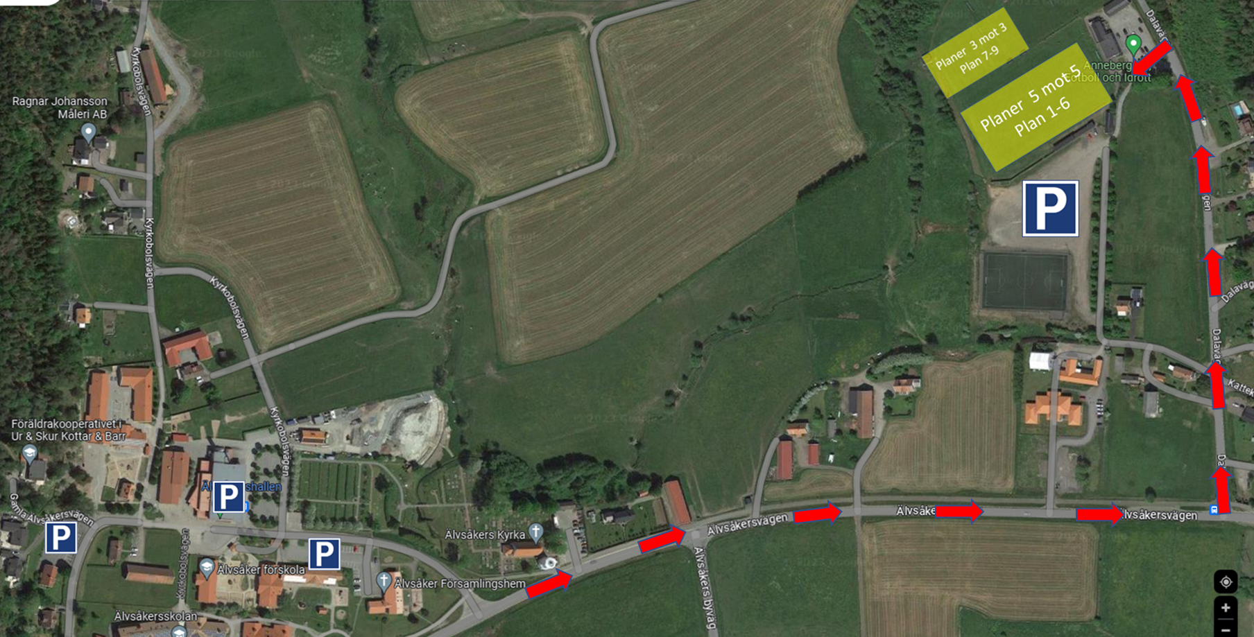
Huvudparkering
Alternativ parkering

